Slide 1
Мой прадед
Курков Владислав

Slide 2
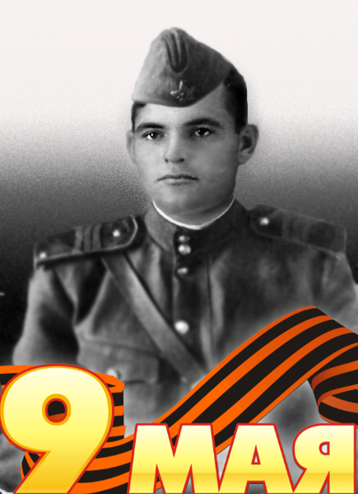
Курков Владислав
Ученик 5 «А» класса МБОУ СОШ №5
КАДЫГРОБ НИКОЛАЙ ИГНАТЬЕВИЧ
23.09.1923 - 21.09.1993

Slide 3
Мой прадедушка Кадыгроб Николай Игнатьевич учувствовал в Великой Отечественной войне.
Он был командиром отделения связи 2 стрелкового батальона, 1271 стрелкового полка, 387 стрелковой Перекопской дивизии, 4-го Украинского фронта. Он прошёл всю войну, был ранен 2 раза.
ЕГО БОЕВОЙ ПУТЬ:
1941г ОБОРОНА МОСКВЫ
1942г БОИ НА ОРЛОВСКОМ И БОЛХОВСКОМ НАПРАВЛЕНИЯХ
1942г БОИ НА КАЛУЖСКОМ И ТУЛЬСКОМ НАПРАВЛЕНИЯХ
1942-1943г СТАЛИНГРАДСКАЯ БИТВА
1943г РОСТОВСКАЯ НАСТУПАТЕЛЬНАЯ ОПЕРАЦИЯ
1943г ДОНБАССКАЯ НАСТУПАТЕЛЬНАЯ ОПЕРАЦИЯ
1944г КРЫМСКАЯ НАСТУПАТЕЛЬНАЯ ОПЕРАЦИЯ
1944г ОСВОБОЖДЕНИЕ СЕВАСТОПОЛЯ
1944г ОСВОБОЖДЕНИЕ РУМЫНИИ

Slide 4
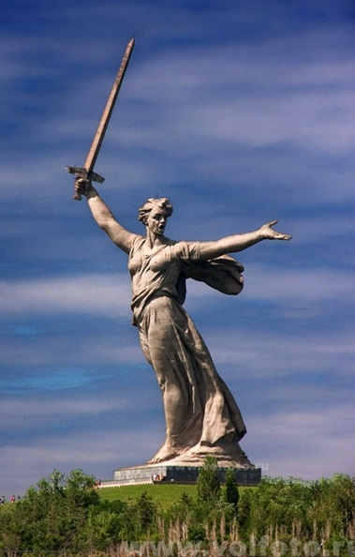
Сталинград...Великая битва, где столкнулись две великие армии. Город, который унес больше двух миллионов жизней в течении 5 месяцев. Немцы считали его адом на Земле…
Именно в этой битве сражался мой прадед и был ранен. Оборона Сталинграда длилась ровно 200 дней и ночей, с 17 июля 1942 года по 2 февраля 1943 года. Эта операция является крупнейшей сухопутной битвой Великой Отечественной войны, она стала переломным моментом и положила начало контрнаступлению советских войск. Сегодня Мамаев курган известен в первую очередь памятником-ансамблем «Героям Сталинградской битвы» с главным монументом «Родина-мать зовет!». На Мамаевом кургане существует несколько братских и индивидуальных могил, в которых покоится прах более
35 000 человек.

Slide 5
У моего прадеда было много медалей и орденов, а еще в нашей семье есть копия приказа о награждении медалью «За отвагу» моего прадеда и вот что в нём написано: «Командира отделения связи 2 стрелкового батальона, 1271 стрелкового полка сержанта Кадыгроб Николая Игнатьевича наградить за то, что участвуя в десантном отряде в тылу врага умело и бесперебойно поддерживал радиосвязь с дивизией и корпусом. 12 апреля 1944г когда отряд столкнулся с противником товарищ Кадыгроб быстро связался с командованием корпуса, точно в срок и точно передавал радиосводки и принимал указания, благодаря чему отряд точно следовал и выполнил поставленную перед ним задачу.»

Slide 6
К сожалению, мой прадедушка умер за 10 лет до моего рождения, но по рассказам мамы и бабушки, я знаю, что он был очень хорошим, добрым и веселым, несмотря на все испытания которые выпали на долю всех участников этой страшной войны. Я очень горжусь своим прадедом и благодарен за его подвиги. Давайте будем помнить о подвигах наших прадедов и расскажем будущему поколению.

Slide 7
КОНЕЦ! СПАСИБО ЗА ВНИМАНИЕ!

